Slide 1
ГОУ ДПО (ПК) С КРИПКиПРО
Центр цифровизации образования
ЦИФРОВАЯ ОБРАЗОВАТЕЛЬНАЯ СРЕДА
1. Интеллектуальная собственность в образовательной организации
2. Обеспечение качества ресурсов БАЗЫ ЗНАНИЙ ЭШ2.0
Соблюдение авторских прав
Корректность оформления и размещения материалов
Экспертиза материалов
3. Информация от Московской Электронной Школы
Время проведения: 14:00 – 15:30
Ведущий: Вербилова Ирина Викторовна, зав.отделом учебно-методического сопровождения цифровизации
Кемерово 12.11.2019г.

Slide 2
ГОУ ДПО (ПК) С КРИПКиПРО
Центр цифровизации образования
ЦИФРОВАЯ ОБРАЗОВАТЕЛЬНАЯ СРЕДА
Обеспечение качества ресурсов БАЗЫ ЗНАНИЙ ЭШ2.0
Соблюдение авторских прав
Корректность оформления и размещения материалов
Экспертиза материалов

Slide 3
ЦОС: обеспечение качества ресурсов Базы Знаний ЭШ2.0
Соблюдение авторских прав

Slide 4
ЦОС: обеспечение качества ресурсов Базы Знаний ЭШ2.0
НЕ Соблюдение авторских прав
Notes:
Автор в ЭШ2.0- женщина

Slide 5
ЦОС: обеспечение качества ресурсов Базы Знаний ЭШ2.0
НЕ Соблюдение авторских прав
Notes:
Инфоурок и Таня Л
Автор в ЭШ2.0 - другой

Slide 6
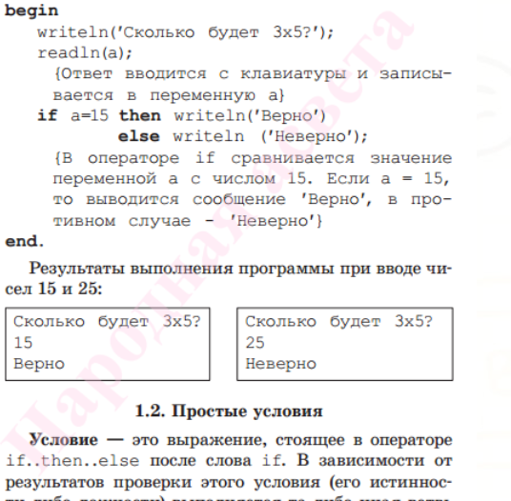
ЦОС: обеспечение качества ресурсов Базы Знаний ЭШ2.0
НЕ Соблюдение авторских прав
Notes:
Надпись по содержанию. Автор не указан

Slide 7
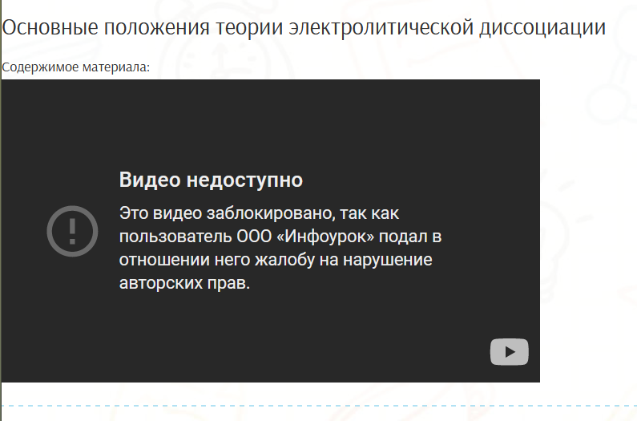
ЦОС: обеспечение качества ресурсов Базы Знаний ЭШ2.0
НЕ Соблюдение авторских прав
Notes:
Результат

Slide 8
ЦОС: обеспечение качества ресурсов Базы Знаний ЭШ2.0
Соблюдение авторских прав
Notes:
Корректное размещение

Slide 9
ЦОС: обеспечение качества ресурсов Базы Знаний ЭШ2.0
Соблюдение авторских прав
Автор: пользователь должен указать:
Автора материала
«Информация из открытых источников»
Материал добавлен пользователем: указывается автоматически по учетной записи пользователя

Slide 10
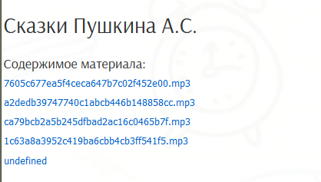
ЦОС: обеспечение качества ресурсов Базы Знаний ЭШ2.0
Соблюдение авторских прав
Указать в поле [Автор]
Аудиоматериалы
Источник (место размещения)
Исполнитель
Название
Указать в поле [Содержимое материала]
Сказка о Попе и работнике его Балде
Золотой петушок
Сказка о мертвой царевне и семи богатырях
У Лукоморья дуб зеленый
Сказка о рыбаке и рыбки

Slide 11
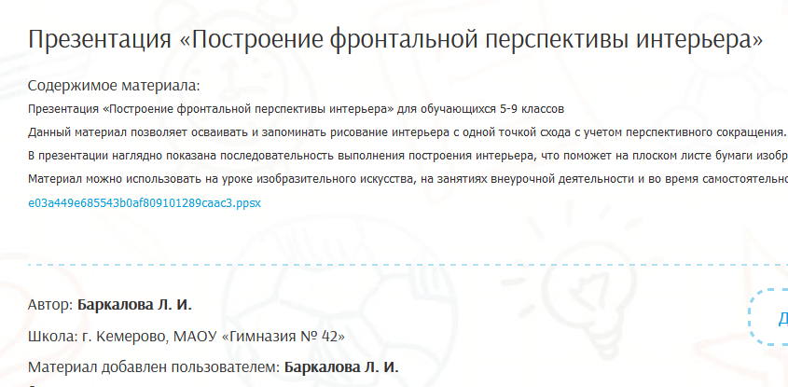
ЦОС: обеспечение качества ресурсов Базы Знаний ЭШ2.0
Соблюдение авторских прав
Указать в поле [Автор]
Изображения
Автор / Источник (место размещения)
Краткое содержание (пояснения)
Указать в поле [Содержимое материала]
Notes:
Корректное размещение

Slide 12
ЦОС: обеспечение качества ресурсов Базы Знаний ЭШ2.0
Корректность оформления и размещения

Slide 13
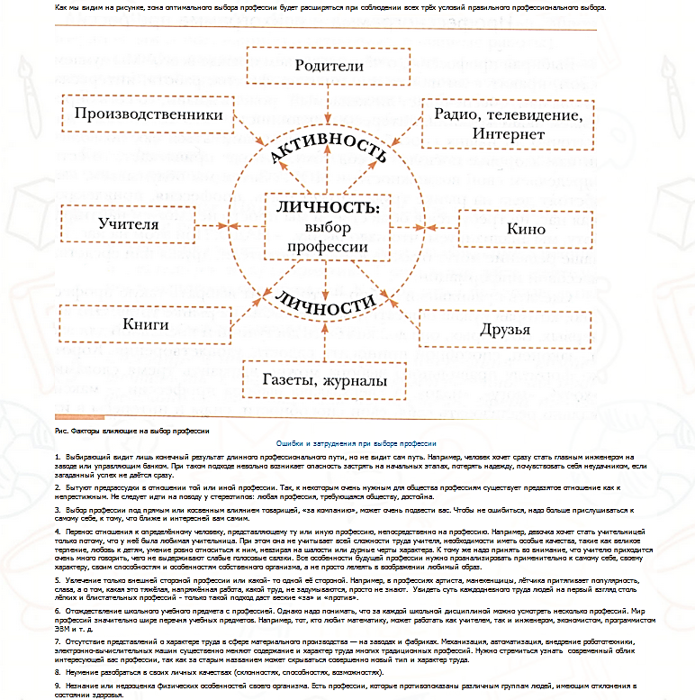
ЦОС: обеспечение качества ресурсов Базы Знаний ЭШ2.0
Некорректное оформление материалов
ФОН
Размер шрифтов

Slide 14
ЦОС: обеспечение качества ресурсов Базы Знаний ЭШ2.0
Некорректное размещение материалов
Ссылки в виде текста
Ссылки в «никуда»
Отсутствие материала

Slide 15
ЦОС: обеспечение качества ресурсов Базы Знаний ЭШ2.0
Корректное оформление и размещение материалов

Slide 16
ЦОС: обеспечение качества ресурсов Базы Знаний ЭШ2.0
Корректное оформление и размещение материалов

Slide 17
ЦОС: обеспечение качества ресурсов Базы Знаний ЭШ2.0
Экспертиза материалов

Slide 18
ЦОС: обеспечение качества ресурсов Базы Знаний ЭШ2.0
Экспертиза материалов
ДЛЯ ЧЕГО
Подтверждение качества материала
Получение экспертного заключения о публикации в СМИ
Подтверждение публикации для аттестации
СЕЙЧАС
Только «автономные» ЭОР
Личный кабинет
https://eschool.kuz-edu.ru/
ПЕРСПЕКТИВА
Все материалы Базы знаний ЭШ2.0:
С прикреплением экспертного заключения к материалу
Публикация в БЗ только после экспертизы.

Slide 19
Информация от Московской Электронной Школы
https://www.mos.ru

Slide 20
Информация от Московской Электронной Школы
https://www.mos.ru

Slide 21
Информация от Московской Электронной Школы
https://www.mos.ru

Slide 22
Информация от Московской Электронной Школы
От 100 тыс.руб за 500 обращений в год до 150 тыс.руб за 3 000 обращений в год
Отчуждение авторских прав
Невозможность использования
https://www.mos.ru

Slide 23
ГОУ ДПО (ПК) С КРИПКиПРО
Центр цифровизации образования
ЦИФРОВАЯ ОБРАЗОВАТЕЛЬНАЯ СРЕДА
Обеспечение качества ресурсов БАЗЫ ЗНАНИЙ ЭШ2.0
УВАЖАЕМЫЕ КОЛЛЕГИ!
Просим заполнить онлайн-анкету обратной связи
http://eschool.kuz-edu.ru/
Кемерово 12.11.2019г.

